Slide 1
会话跟踪
崔剑

Slide 2
主要内容
了解HTTP协议的无状态和容器提供的状态服务
学会应用会话跟踪的4种方法
熟悉HttpSession的生命周期

Slide 3
HTTP协议的无状态概述
Tomcat
客户1
订购页面
客户2

Slide 4
会话跟踪
会话---一个客户的多次请求
会话跟踪---分辨不同客户的请求

Slide 5
Servlet容器的解决方案
Tomcat
id
客户请求1
订购页面
id
客户请求2

Slide 6
会话跟踪的技术
Cookie技术
HttpSession
隐藏表单域
URL重写

Slide 7
Cookie
Tomcat
客户端
1,第一次请求
2,第一次响应/发送Cookie
3,保存Cookie
4,第二次请求/附带Cookie

Slide 8
Cookie示例
String uid = req.getParameter("uid");
String pwd = req.getParameter("pwd");
//创建Cookie名字为uid
Cookie cookie = new Cookie("uid", uid);
//保存时间为60分钟
cookie.setMaxAge(60*60);
//发送到客户端
resp.addCookie(cookie);

Slide 9
Cookie示例2
response.setContentType("text/html;charset=utf-8");
PrintWriter out = response.getWriter();
String texthtml="<html><head></head><body>成功" ;
out.println(texthtml);
out.println("请求的客户为:");
out.println(request.getHeader("Cookie"));
out.println("</body></html>");

Slide 10
Cookie的种类
永久性Cookie
临时性Cookie

Slide 11
HttpSession
Tomcat
客户端
1,第一次请求
2,创建Session对象
3,第一次响应/发送sessionID
4,保存sessionID到Cookie
5,第二次请求/附带sessionID

Slide 12
HttpSession示例1
//创建session对象
HttpSession session =req.getSession();
//req.getSession(true);

Slide 13
HttpSession示例2
resp.setContentType("text/html;charset=utf-8");
PrintWriter out = resp.getWriter();
String texthtml="<html><head></head><body>成功" ;
out.println(texthtml);
out.println("请求的客户为:");
//得到Session对象,如果Session没有不会创建
HttpSession session = req.getSession(false);
//获取Session对象的Id
out.println(session.getId());
out.println("</body></html>");

Slide 14
使用Session跟踪用户
String uid = req.getParameter("uid");
session.setAttribute("uid",uid);
out.println(session.getAttribute("uid"));

Slide 15
思考
Session ID是怎样写入客户端的？

Slide 16
HttpSession与Cookie对象的关系
out.println(req.getHeader("Cookie"));
Cookie cks[] =req.getCookies();
for(Cookie c:cks){
out.println(c);
out.println(c.getName());
out.println(c.getValue());
}

Slide 17
Session与Cookie比较
Cookie的缺点
不安全，以文本形式存放数据
传输数据量比较大
浏览器可能关闭Cookie，导致一些功能不可使用
Cookie的优点
用户可以自由决定是否使用Cookie

Slide 18
Session的生命周期
在jsp页面中，当第一次访问时自动产生HttpSession
在servlet中第一次调用request.getSession()时产生HttpSession
可以调用HttpSession.invalidate()方法销毁HttpSession

Slide 19
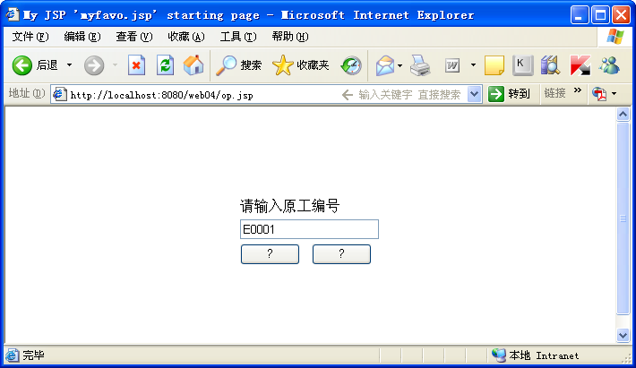
隐藏表单域
2(小量)个请求之间的跟踪

Slide 20
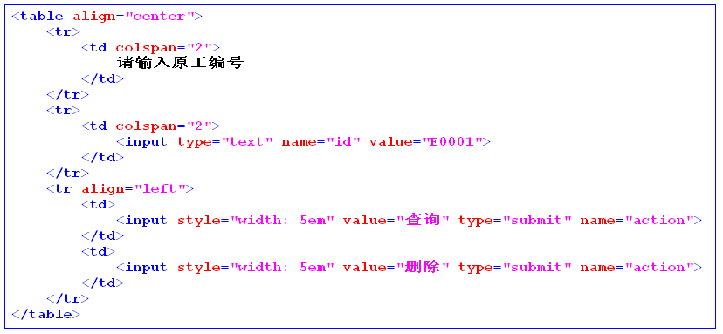
第一种方案

Slide 21
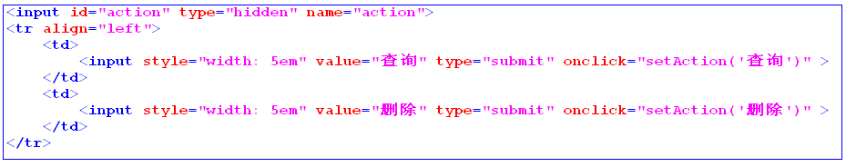
第二种方案
<script type="text/javascript">
function setAction(action){
document.getElementById("action").value=action;
}
</script>

Slide 22
URL重写
<tr align="left">
<td>
<a href="process?action=查询&id=E0001">查询</a>
</td>
<td>
<a href="process?action=删除&id=E0001">删除</a>
</td>
</tr>
$TOMCAT_HOME$/conf/server.xml
<Connector port="8080" protocol="HTTP/1.1"
connectionTimeout="20000"
redirectPort="8443" useBodyEncodingForURI=“utf-8"/>

